Slide 1
Перенос данных из
ПК «1С:Бухгалтерия»

Slide 2
Перечень загружаемых справочников
Банки
Банковские карты
Бланки строгой отчетности
Виды документов
Виды налогов и платежей
Виды характеристик ОС
Главы по БК
Группы активов
Группы детского учреждения
Группы корреспондентов
Группы сотрудников
Группы услуг
Денежные документы
Дети
Договора и контракты
Должности
Дополнительная классификация
Драгоценные материалы
Единицы измерения
Значения характеристик ОС
Казначейства
Категории довольствующихся
Классификация доходов бюджета
Классификация источников финансирования дефицитов бюджетов
Классификация расходов бюджетов
Коды аналитического учета (КАУ)
Коды бюджетной классификации
Корреспонденты
Лицевые счета
Местонахождения ОС
Номенклатура
Основания кассовых ордеров
Основные средства
Основные средства (инвентарные номера для группового учета)
Ответственные лица учреждений
Параметры компенсации родительской платы
Подразделения
Расчетные счета
Сотрудники
Услуги
Физические лица

Slide 3
Перечень загружаемых документов
Доверенности
Договора
Меню-требование
Счет-фактуры
Документы по БСО

Slide 4
Схема конвертации данных данных
Информационная база
Источник
XML – файлы, содержащие выгруженные данные из Источника
внешняя обработка 1C - ВыгрузкаЗагрузкаДанныхXML.epf
Конвертер
Загрузка XML
Информационная база
Приемник
Временная база
Конвертора
Конвертер
SQL - Скрипты
1C, Смета-Смарт
сверка итогов по ОСВ
Проверка сконвертированных данных

Slide 5
Этапы конвертации данных
Этап 1
Выгрузка данных из программного комплекса «1С:Бухгалтерия» в XML- файлы
Этап 2
Загрузка XML-файлов во временную базу данных конвертора
Этап 3
Перенос данных из временной базы данных конвертора с помощью SQL-скриптов в рабочую базу данных ПК «Смета-СМАРТ»
Этап 4
Проверка сконвертированных данных

Slide 6
Этап 1
Для выгрузки данных из программного комплекса «1С:Бухгалтерия» в XML-файлы предусмотрен файл внешней обработки:
для выгрузки из БГУ 1.0 - ВыгрузкаЗагрузкаДанныхXML82.epf
для выгрузки из БГУ 2.0 - ВыгрузкаЗагрузкаДанныхXML83.epf

Slide 7
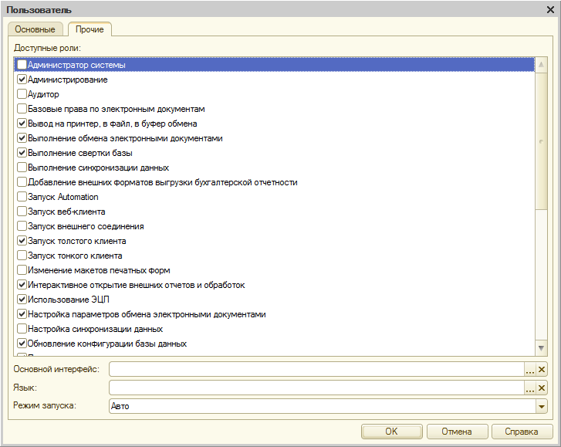
Этап 1
Перед выгрузкой данных в конфигураторе в списке пользователей (Меню-> Администрирование-> Пользователи) для конкретного пользователя нужно включить настройки на вкладке «Прочие»:
Пользователь
Интерактивное открытие внешних обработок и отчетов
Право администрирования дополнительных форм и обработок
.

Slide 8
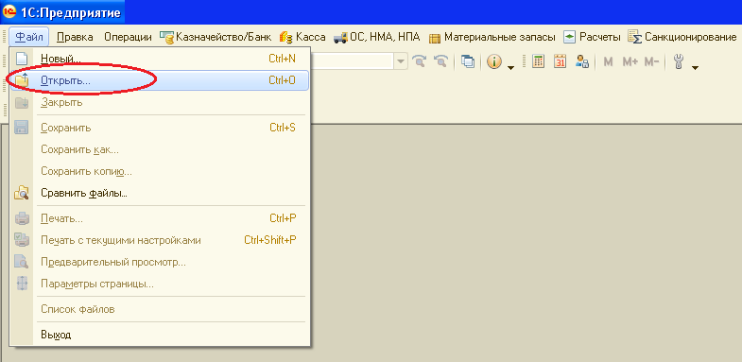
Этап 1
Для начала работы с файлом обработки необходимо открыть программный комплекс «1С:Бухгалтерия», затем в меню комплекса выбрать пункт Файл→Открыть.

Slide 9
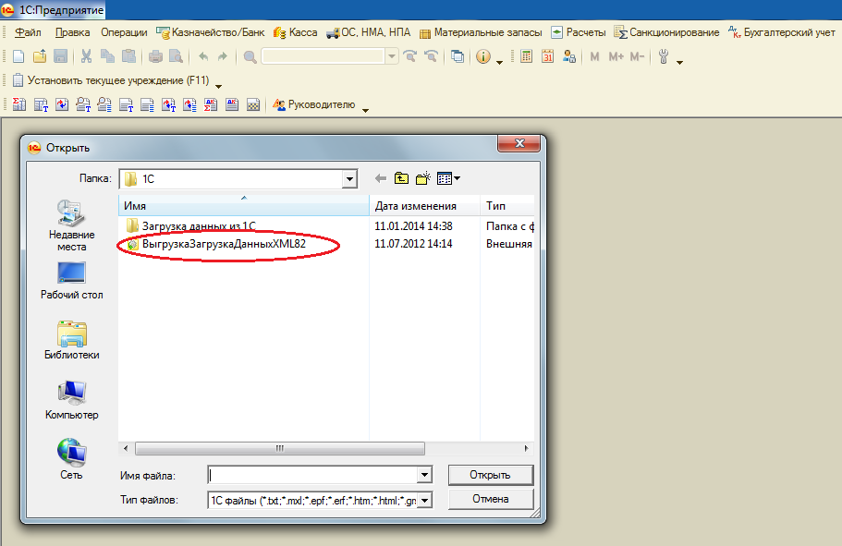
Этап 1
В результате откроется окно выбора, при помощи которого находим файл внешней обработки «ВыгрузкаЗагрузкаДанныхXML82.epf». Выбрав файл, нажимаем кнопку «Открыть».

Slide 10
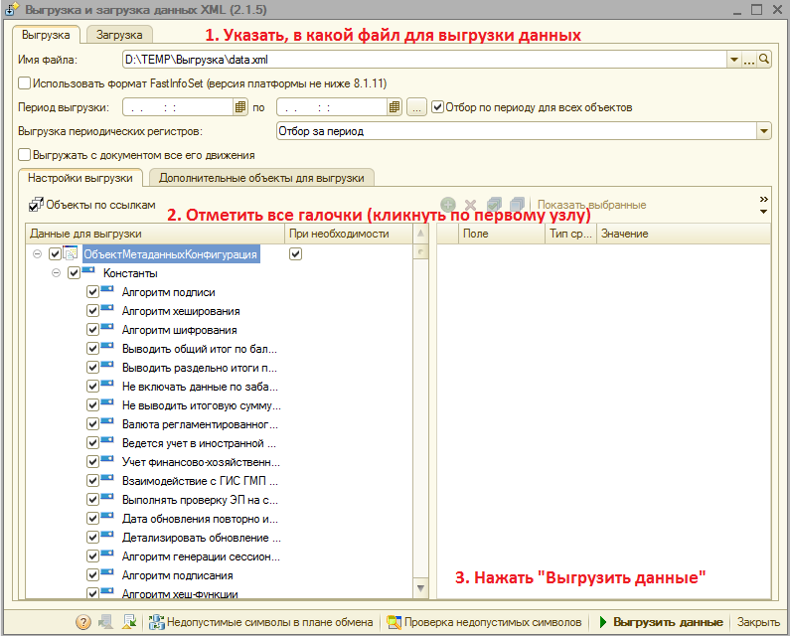
Этап 1
Откроется окно «Выгрузка и загрузка данных XML».

Slide 11
1. Выберите папку и укажите наименование файла для выгрузки данных. 2. В дереве объектов выберите все объекты. Для этого достаточно кликнуть по галочке корневого объекта. 3. Нажмите кнопку «Выгрузить данные» В зависимости от объема данных и мощности компьютера выгрузка может выполняться от 10 минут до нескольких часов. При выгрузке данных максимально используются компьютера, что может повлечь значительное замедление работы других приложений.
Этап 1

Slide 12
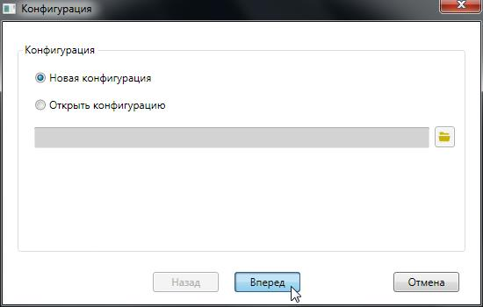
Этап 2
Файл xml, полученный на первом этапе необходимо загрузить во временную базу данных SQL – сервера. Для этого используется программа «Конвертер».
Запустите программное приложение по конвертации (Конвертер). Откроется окно «Конфигурация», в котором выберем опцию «Новая конфигурация». Для продолжения действий нажимаем кнопку «Вперед».

Slide 13
В случае, если есть сохраненная конфигурация с настроенными параметрами подключения, планом конвертации, действиями и переменными, то выбирается опция «Открыть конфигурацию».
Этап 2
1. Для выбора конфигурации нажмите кнопку «Открыть».
2. Выберите файл с конфигурацией.
3. Выбрав файл, нажмите кнопку «Открыть».

Slide 14
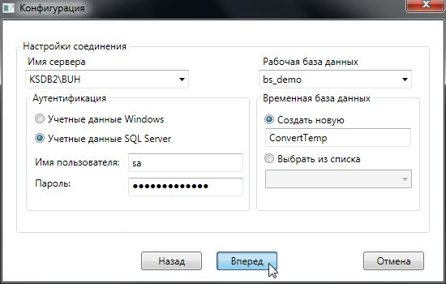
Этап 2
После выбора новой конфигурации необходимо указать настройки соединения. Для продолжения действий нажимаем кнопку «Вперед».
Имя SQL-сервера, на котором находится ПК «Смета-СМАРТ»
Имя рабочей базы данных ПК «Смета-СМАРТ»
Имя временной базы данных конвертора
Учетные данные пользователя, имеющего права доступа к БД «Смета-СМАРТ»

Slide 15
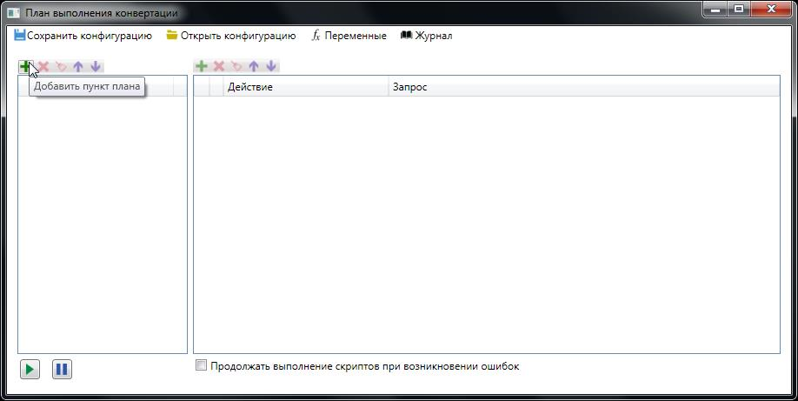
Этап 2
Если параметры соединения заданы корректно, то появится окно «План выполнения конвертации», который состоит из двух взаимосвязанных частей. Каждая часть имеет свою панель инструментов. В левой части добавляются Пункты плана. В правой части пунктам плана определяются Действия плана.

Slide 16
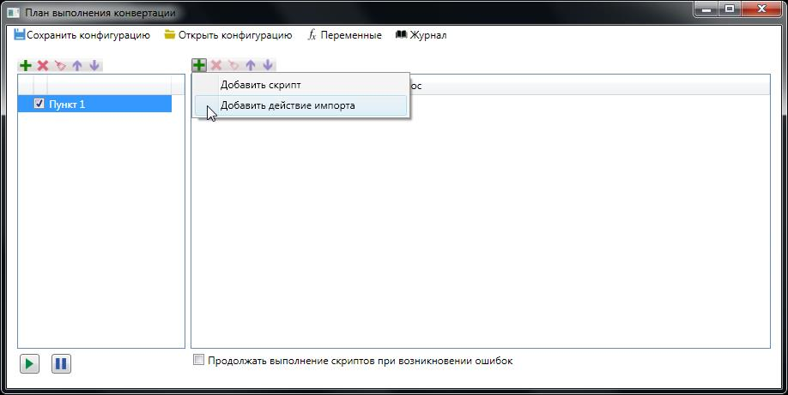
Этап 2
Сначала загрузим во временную базу данных конвертера справочную информацию, а именно файл «data.xml». Для этого в левой части окна плана конвертации по соответствующей кнопке добавим пункт плана, например, Пункт 1. В правой части окна нажимаем кнопку «Добавить действие» и выбираем пункт Добавить действие импорта.

Slide 17
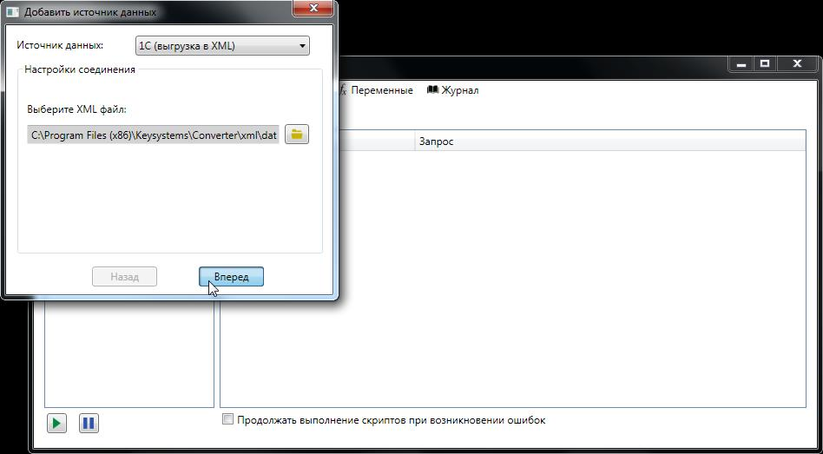
Этап 2
В результате откроется окно выбора источника данных. В разделе «Настройки соединения» в поле «Выберите XML файл» укажем путь к папке, в которой находится загружаемый файл «data.xml». Затем для продолжения действий нажимаем кнопку «Вперед».

Slide 18
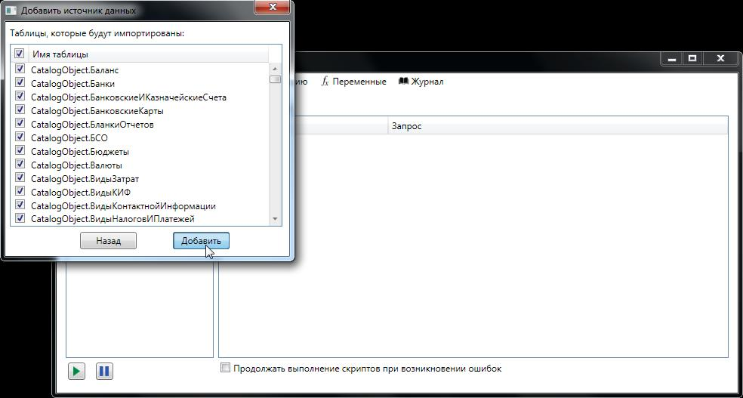
Этап 2
Появится список таблиц, которые будут импортированы во временную базу данных конвертера. Для подтверждения выбора этого списка нажимаем кнопку «Добавить». Для того, чтобы вернуться на предыдущий шаг, нажимаем кнопку «Назад».

Slide 19
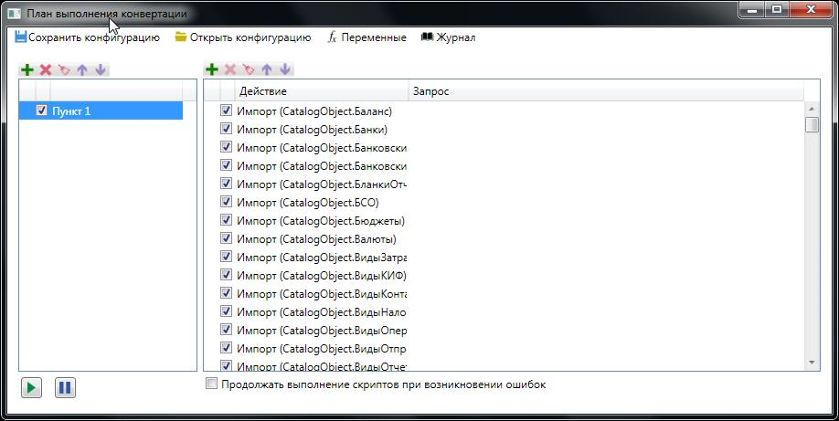
Этап 2
Тогда Пункт 1 плана конвертации заполнится действиями импорта из файла «data.xml».

Slide 20
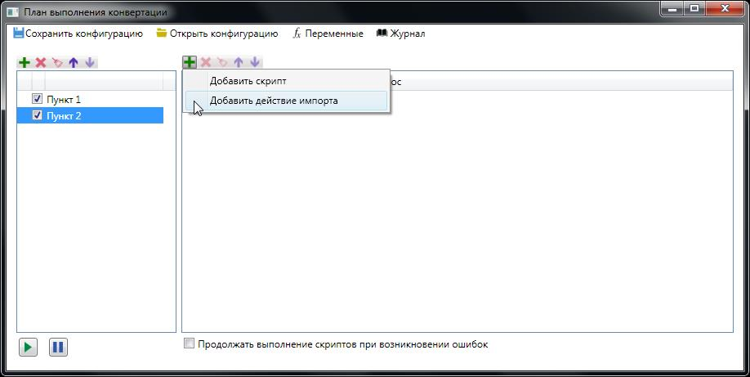
Этап 2
Теперь загрузим во временную базу данных конвертера журнал проводок, а именно файл «provodki.xml». Для этого в левой части окна плана конвертации по соответствующей кнопке добавим пункт плана, например, Пункт 2. В правой части окна нажимаем кнопку «Добавить действие» и выбираем пункт Добавить действие импорта.

Slide 21
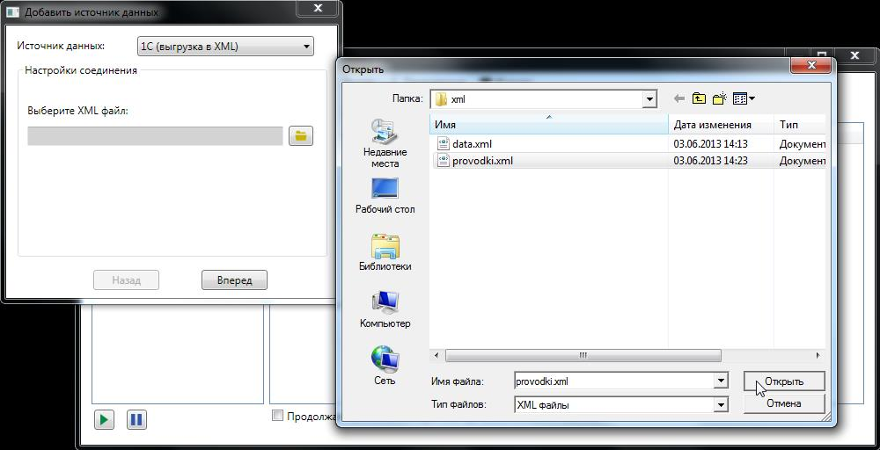
Этап 2
В результате появится окно выбора источника данных. В разделе «Настройки соединения» в поле «Выберите XML файл» укажем путь к папке, в которой находится загружаемый файл «provodki.xml». Далее для продолжения действий нажимаем кнопку «Вперед».

Slide 22
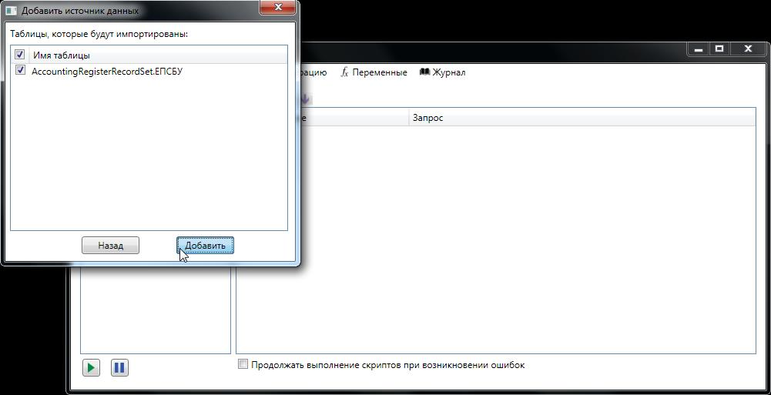
Этап 2
В перечне таблиц для импортирования будет указана одна таблица по журналу проводок. Для выбора этой таблицы нажимаем кнопку «Добавить».

Slide 23
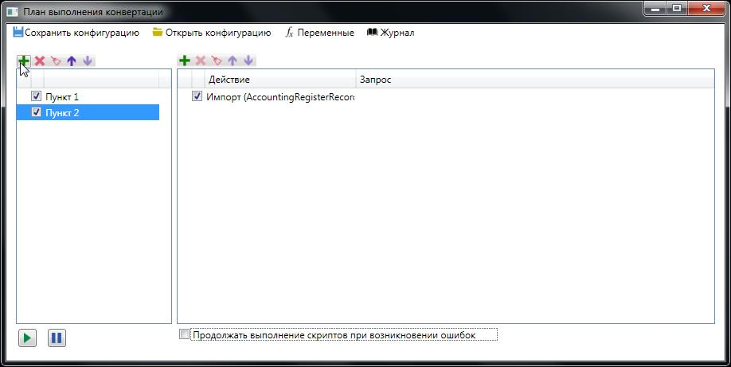
Этап 2
Таким образом, Пункт 2 плана конвертации заполнится действиями импорта из файла «provodki.xml».

Slide 24
Этап 3
Файлы «data.xml» и «provodki.xml», загруженные во временную базу конвертора, необходимо перенести в рабочую базу данных ПК «Смета-СМАРТ». Данный перенос осуществляется с помощью вспомогательных SQL-скриптов, которые входят в комплект дистрибутива программного приложения по конвертации данных. Таким образом, переходим к третьему этапу конвертации данных.

Slide 25
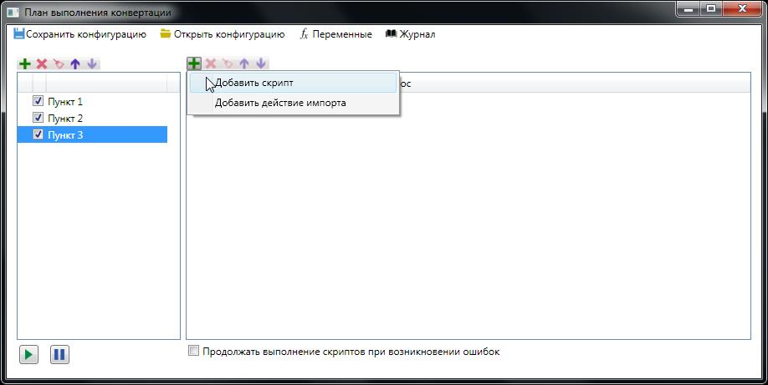
Этап 3
Перенесем из временной базы данных конвертора в рабочую базу данных ПК «Смета-СМАРТ» файл «data.xml».
Для этого в план конвертации добавляем новый пункт, например, Пункт 3. В меню кнопки «Добавить действие» выбираем пункт Добавить скрипт.

Slide 26
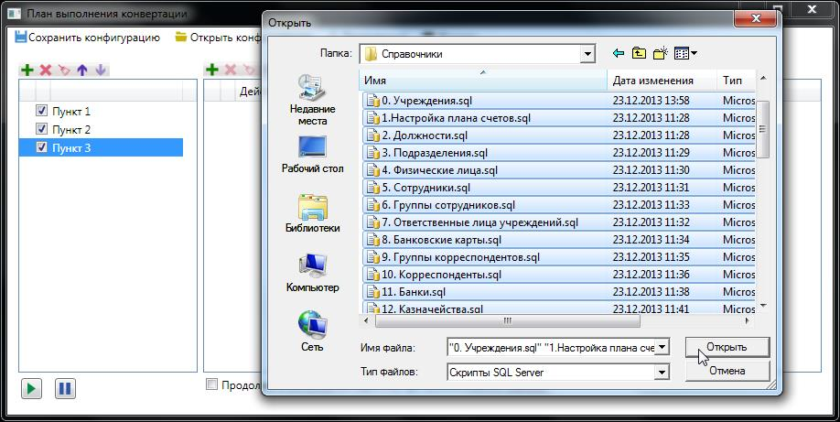
Этап 3
В результате откроется окно выбора, при помощи которого находим в составе дистрибутива конвертора папку «1С»→«Загрузка данных из 1С»→«Справочники». Выбрав все SQL-скрипты из папки «Справочники», нажимаем кнопку «Открыть».

Slide 27
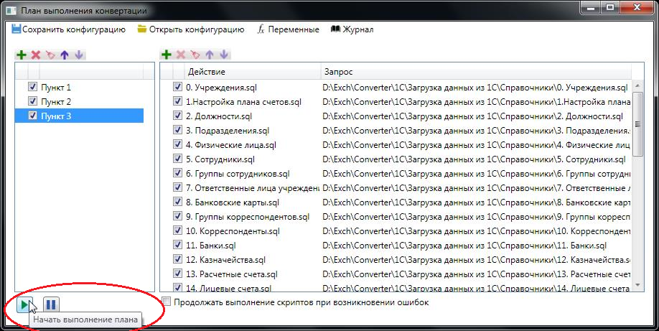
Этап 3
Выбранные SQL-скрипты попадут в Пункт 3 плана конвертации.
Убедитесь, что выбранные скрипты конвертации упорядочены по порядковому номеру!
Для запуска выполнения плана нажимаем кнопку «Начать выполнение плана».

Slide 28
Этап 3
В процессе выполнения плана конвертации по загрузке справочной информации из временной базы данных конвертера в рабочую базу проверяется, какие счета отсутствуют в плане счетов ПК «Смета-СМАРТ», но присутствуют в программном комплексе «1С:Бухгалтерия». Отсутствующие счета необходимо добавить в ПК «Смета-СМАРТ». Список недостающих счетов можно посмотреть в Журнале конвертации.

Slide 29
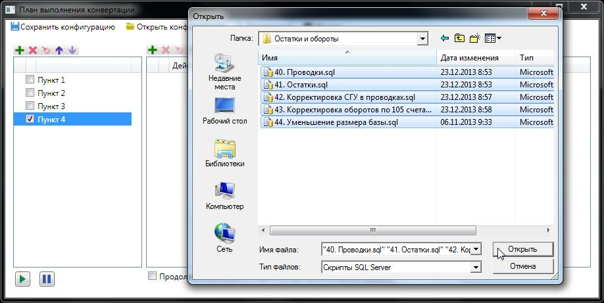
Этап 3
После того, как в план счетов будут добавлены отсутствующие счета, можно конвертировать остатки и обороты. Для этого снимаем флажки со всех трех предыдущих пунктов плана конвертации и добавляем новый пункт, например, Пункт 4. В меню кнопки «Добавить действие» выбираем пункт Добавить скрипт. В окне выбора находим папку «1С»→«Загрузка данных из 1С»→«Обороты и остатки». Выбрав все SQL-скрипты из этой папки, нажимаем кнопку «Открыть».

Slide 30
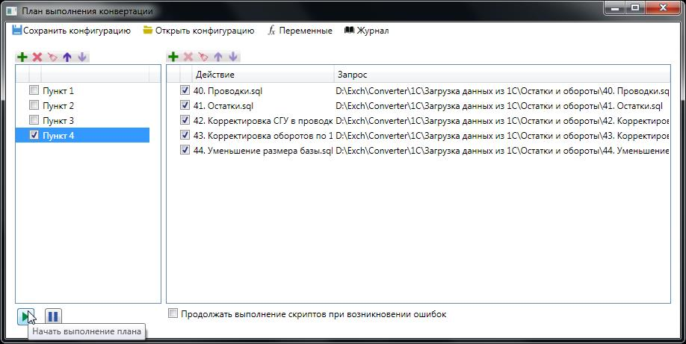
Этап 3
Выбранные SQL-скрипты попадут в Пункт 4 плана конвертации.
Убедитесь, что выбранные скрипты конвертации упорядочены по порядковому номеру!
Для запуска выполнения данного пункта плана конвертации нажимаем кнопку «Начать выполнение плана».

Slide 31
Этап 3
По завершении выполнения Плана конвертации необходимо сделать резервное копирование временной базы конвертера и сохранить его.

Slide 32
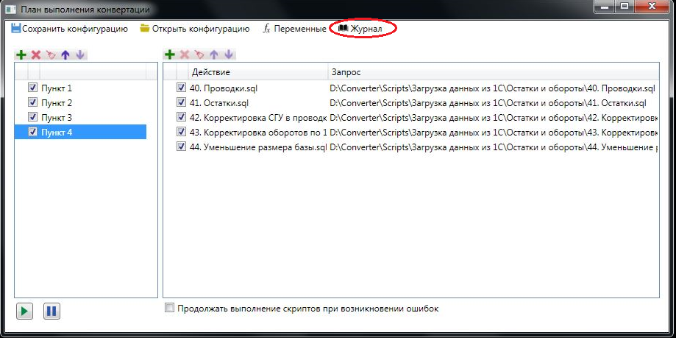
Этап 4
После того, как План конвертации выполнится, необходимо проанализировать сформировавшийся в процессе переноса Журнал конвертации. Для его просмотра в меню плана конвертации выбираем пункт «Журнал».

Slide 33
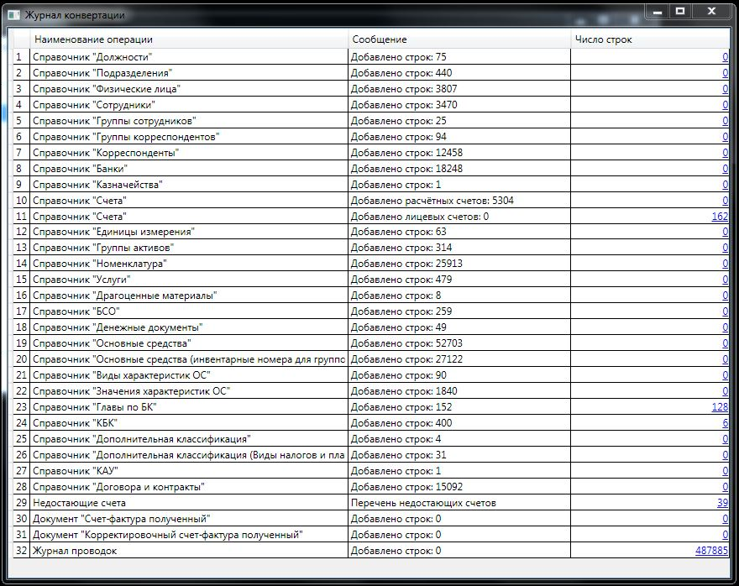
Этап 4
Журнал конвертации имеет следующий вид:
Список выполненных операций
Количество загруженных строк по выполненным операциям
Количество незагруженных строк по выполненным операциям

Slide 34
КОНТАКТЫ
ООО «Кейсистемс»
428000 Россия, г.Чебоксары, пр.И.Яковлева, д.3
HTTP: http://www.keysystems.ru
E-MAIL: budjet@keysystems.ru
Руководитель проекта
Соколов Сергей Валерьевич
Телефон: (8352)572757
Факс: (8352)572757
ICQ: 314993743
E-MAIL: sokolov@keysystems.ru

